Slide 1
KYSLÍKATÉ DERIVÁTY UHĽOVODÍKOV
KARBONYLOVÉ ZLÚČENINY
ALDEHYDY a KETÓNY
= O

Slide 2
KARBONYLOVÁ SKUPINA KYSLÍK
Jeden alebo viac vodíkov je nahradených touto skupinou:
Prípony:
aldehydy: -ál ketóny: -ón

Slide 3
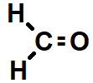
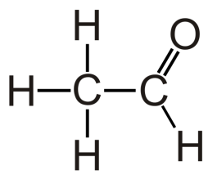
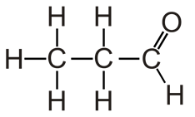
ALDEHYDY
Dvojväzbový kyslík je na konci molekuly
CH₂=O
CH₃-CH=O
CH₃-CH₂-CH=O
propanál
metanál
etanál
formaldehyd
acetaldehyd

Slide 4
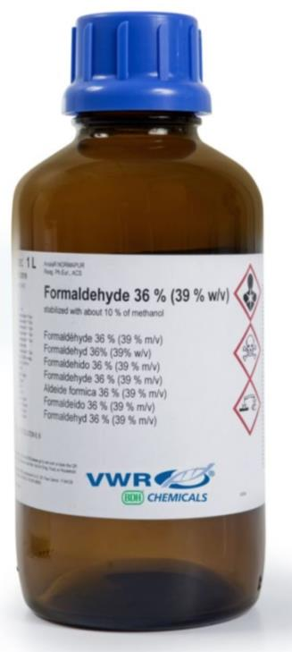
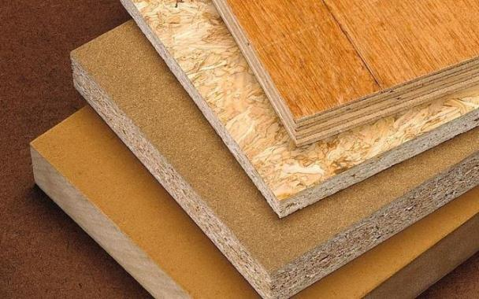
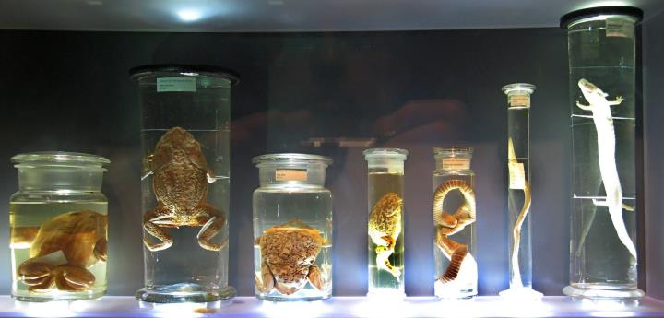
FORMALDEHYD
Toxický plyn
Uvoľňuje sa napr. z cigaretového dymu
Používa sa do živíc v drevotrieskových doskách
Potom sa uvoľňuje z nového nábytku
Jeho vodný roztok – formalín – konzervovanie biologických preparátov

Slide 5
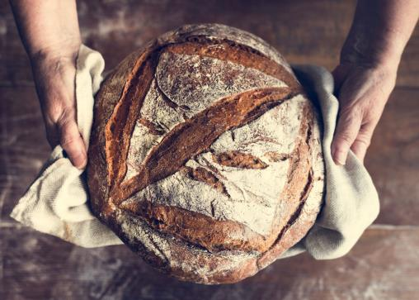
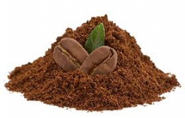
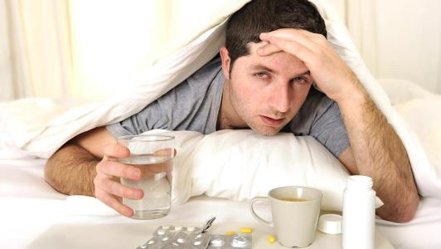
ACETALDEHYD
Kvapalina
Jej vôňa vychádza z čerstvého chleba, mletej kávy, zrelého ovocia
Keď človek vypije veľa alkoholu, tak sa nestačí všetok alkohol odbúrať (na H₂O a CO₂)
Časť alkoholu sa zmení na acetaldehyd a z neho potom človeka bolí hlava

Slide 6
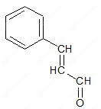
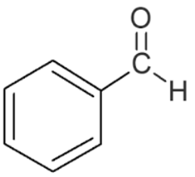
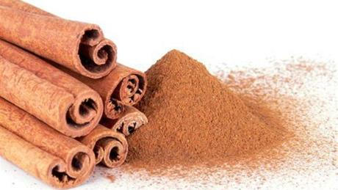
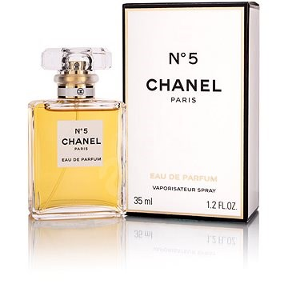
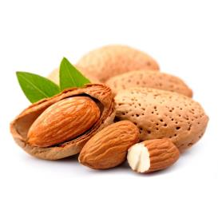
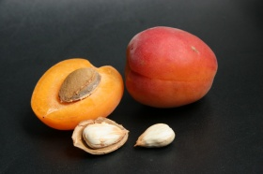
INÉ VOŇAVÉ ALDEHYDY
CINAMALDEHYD
Škoricový aldehyd
LAURYLALDEHYD
Pomarančová vôňa
Chanel N°5
BENZALDEHYD
Horká kvapalina
Mandle, kôstky marhúľ, broskýň, čerešní

Slide 7
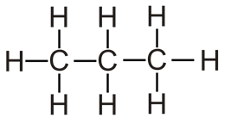
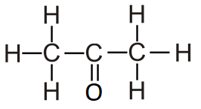
KETÓNY
Dvojväzbový kyslík je v strede molekuly
propán
propanón
acetón

Slide 8
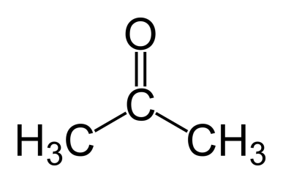
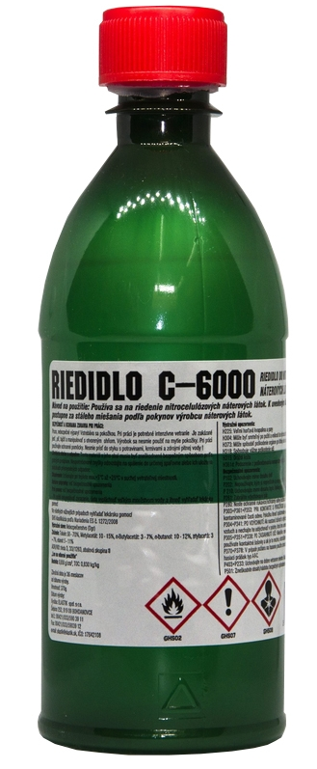
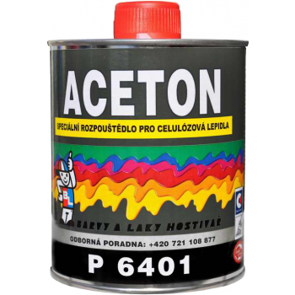
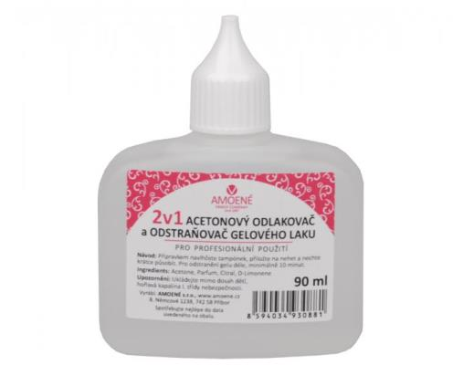
ACETÓN
Zapáchajúca prchavá horľavá kvapalina
Odlakovač
Riedidlá, rozpúšťadlá
Pri neliečenej cukrovke vzniká v organizme
Chorému vychádza z pľúc

